Slide 1
本节课程内容
课程内容、实验要求、考核方式等介绍
开发环境安装：cpython解释器、pycharm集成开发环境
掌握pycharm编辑、运行过程
掌握print输出函数、input输入函数、串方法split、int函数、int数据类型、+、-、*、//(整除)、/(浮点除)、%(求余)、**(幂)、=(赋值运算符)运算符

Slide 2
Python程序设计
课程介绍
深圳大学计算机与软件学院

Slide 3
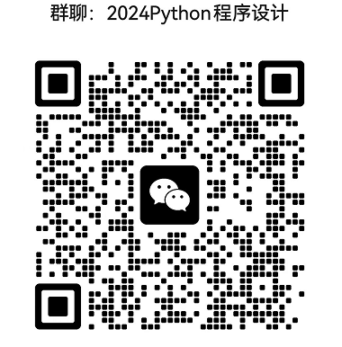
请扫码加入课程群

Slide 4
课程介绍
课程名称：“Python程序设计”
学习与掌握Python语言
学习用Python语言求解问题的方法
课程性质：必修课

Slide 5
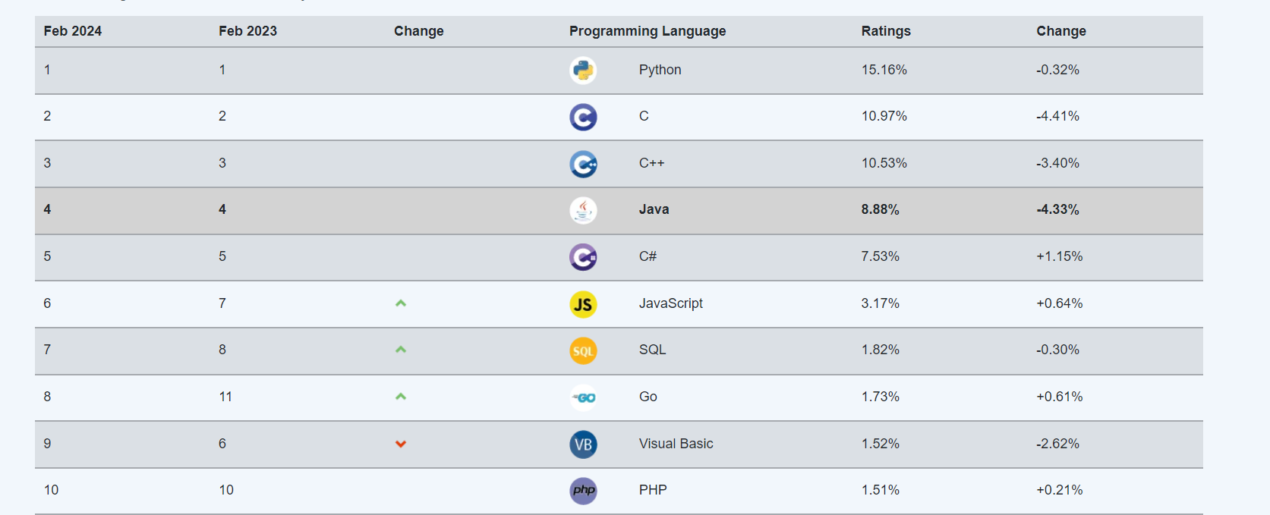
TIOBE 2月编程语言排行榜
Notes:
https://www.tiobe.com/tiobe-index/

Slide 6
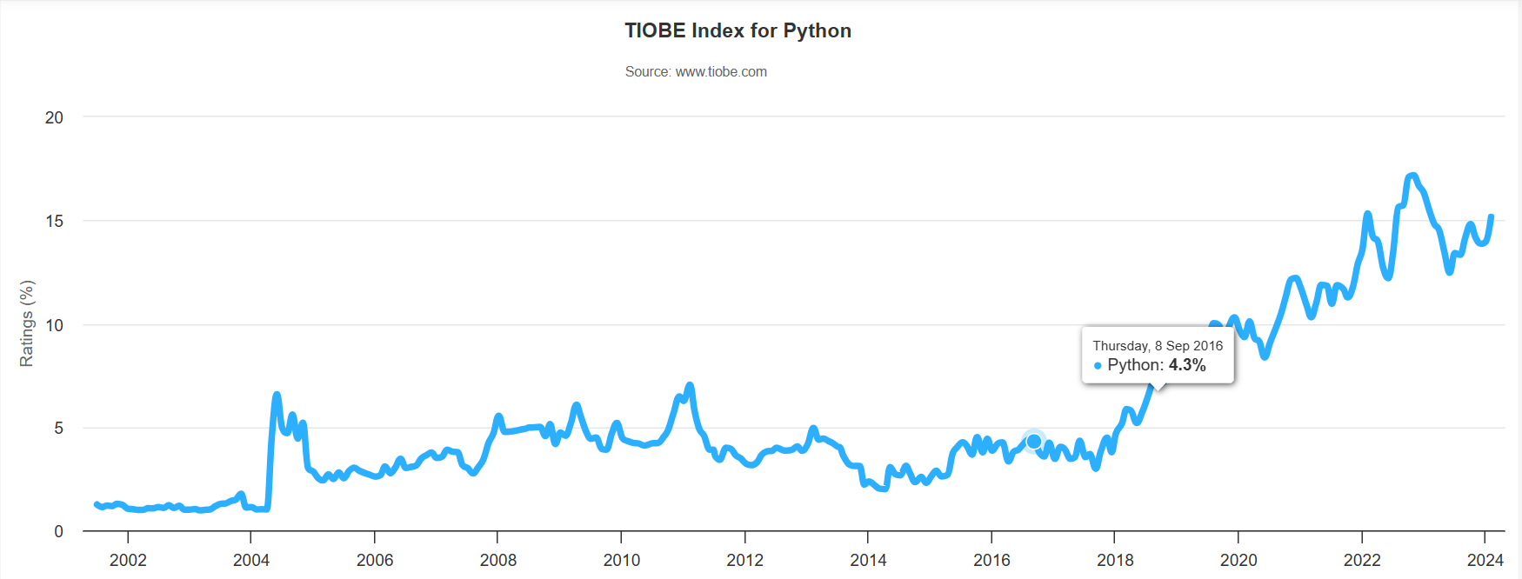
TIOBE指数：Python
Notes:
https://www.tiobe.com/tiobe-index/

Slide 7
Python应用领域
Web开发
2
3
4
5
1
游戏编程
人工智能与机器学习
网络爬虫
数据分析
此外，网络安全，渗透测试，自动化运维、嵌入式开发等
领域。

Slide 8
课程介绍
闭卷考试
总成绩 = 平时成绩60% + 期末机考成绩40%
平时成绩 = 课堂实验30% + 课后实验20% +
课后作业10%
课堂实验当晚零点截止。
课后实验一周时间。
课后作业两周时间。
课件、代码，BlackBoard

Slide 9
课程介绍
实验
OJ平台(Online Judge): 172.31.221.51
账号：学号；密码：学号
校外访问：webvpn.szu.edu.cn
右侧计算机与软件学院中选51服务器
注意：校外访问各种问题，不保证正确，请注意
检查。只批改最后一次提交。
所有实验和考核测试不接受补交。实验课要求必到。
所有实验查重，查出双方实验均计0分。
请同学们修改OJ密码，保护好自己的代码。

Slide 10
课程介绍
每周理论课，2学时，L3-304
每周实验课，2学时，致腾楼241

Slide 11
课程介绍
教材
《Python程序设计入门与实践》，马宏茹著，
东北大学出版社，2022.8。
教材较浅，课件丰富些。
Python教程https://www.w3school.com.cn/python/index.asp
https://www.runoob.com/python/python-tutorial.html

Slide 12
课程介绍
Python参考手册，Python官网
英文，https://docs.python.org/3/
中文：https://docs.python.org/zh-cn/3/
开发环境自带帮助文档

Slide 13
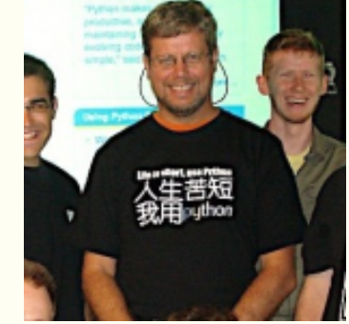
课程介绍
Bruce Eckel: Life is short，you need Python。
人生苦短，我用Python
语法简单，代码量少，开发效率高
库丰富，开发方便，节省开发时间
跨平台性强，社区活跃
Guido van Rossum—Python之父，1989年
Notes:
代码量下降明显、开发方便、语言生态完整

Slide 14
课程介绍
2. 语言是拿来用的，不是用来学的。
多练，多动手

Slide 15
Python程序设计教学内容
第1章
Python的世界，开发环境
Python基本数据类型
变量、标识符
数值类型:整数、浮点数、复数、布尔
序列类型：字符串
基本输入输出函数
Python运算符与表达式
输入输出存储
第2章
计算
第3章

Slide 16
Python程序设计教学内容
计算总评成绩
Python程序控制
顺序结构
选择结构
循环结构
流程控制的其他语句
Python函数
Python组合数据类型
集合、列表、元组、字典
计算全班的成绩
第4章
第5章
第6章

